Slide 1

Sosialisasi
Performa Prototipe Electric Remote Control (ERC)
Prof. Dr Eng. Ir. Hartono Yudo, ST. MT
Bidang:

Slide 2
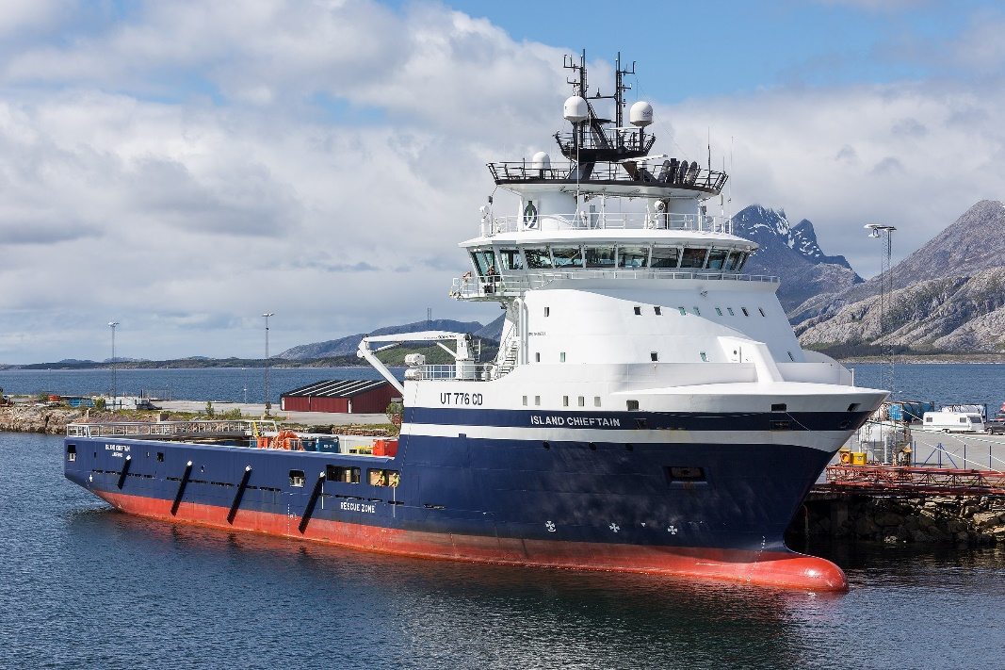
Pada lomba pembuatan dan performan prototipe Electric Remote Control (ERC) peserta diwajibkan membuat protipe kapal lepas pantai dengan jenis Platform Supply Vessel yang dilengkapi dengan motor listrik sebagai motor pengerak dan remote control sebagai pengendali kapal dan menunjukan performanya sesuai latar belakang desain dengan lintasan dan tugas yang di tetapkan.

Slide 3
Adapun kentetuan lomba sebagai berikut:
Karya harus orisinil bukan plagiat dari hasil pekerjaan orang lain
Latar belakang kapal pendukung operasi Platform Supply Vessel (PSV)
Misi :
Kapal PSV ERC dapat melakukan misi mengikuti rute dan membawa beban yang telah diatur.
Kapal dapat melewati rintangan (KL1, KL2, KL3, KL4) untuk mendapatkan point masing-masing 1.
Kapal PSV ERC harus meyelesaikan semua rintangan dalam 2 kondisi, berbeban dan tanpa beban.
Mengangkut beban ( dalam hal ini kapal akan diberikan pemberat plat besi minimal sebesar 2 Kg ), Kapal PSV digunakan untuk mengantarkan kebutuhan akomodasi menuju platform.
Rute pelayaran : Seluruh perairan Indonesia.
Lambung kapal : Monohull
Konsep Desain : Memenuhi kebutuhan layout ruangan, aspek teknis, regulasi dan inovasi

Slide 4
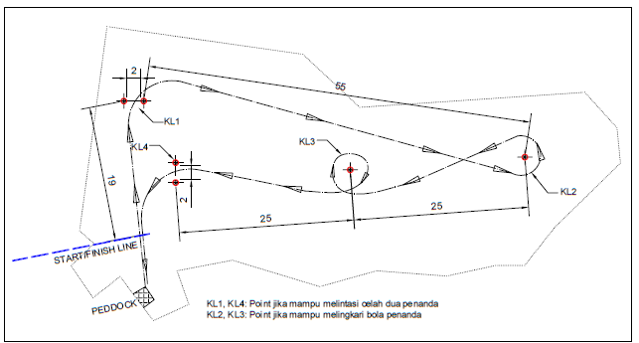
GAMBAR LINTASAN

Slide 5
Pembuatan badan dan perlengkapan peralatan model kapal ERC mengikuti ketentuan sebagai berikut:
Secara garis besar kapal PSV terdiri dari lambung, bangunan atas, sistem propulsi (baterai, PCB, motor listrik, dan mesin kemudi), dan remote control dengan frekuensi 2.4 GHz multi-channel.
Lambung monohull yang digunakan sesuai dengan usulan rancangan kapal peserta.
Setiap tim diwajibkan untuk membuat desain dan prototipe kapal yang dikerjakan oleh tim, dan bukan yang dikerjakan oleh pihak lain dan/atau pabrik.
Spesifikasi prototipe kapal yang ditentukan minimal mempunyai displacement/berat minimal sebesar 5 kg yaitu LWT + DWT = 3( minimal ) + 2 (minimal berat muatan) = 5

Slide 6
Warna dasar hingga batas sarat air (draft kapal) harus berbeda dengan warna diatas batas sarat air.
Kebutuhan daya motor listrik (penggerak) dengan batasan 1 battery berkapasitas maksimum 2200 mAh.
Setiap tim yang lolos wajib mengunggah salinan rekaman video ke website panitia dan ke youtube.
Setiap tim yang lolos diberikan waktu kontes selama 10 menit untuk performa.
Setiap tim diberikan kebebasan dalam mendesain bangunan atas.
Prototipe kapal sebaiknya memiliki saklar otomatis (power off button) untuk dihentikan dalam keadaan darurat.
Setiap konstruksi yang memiliki bentuk yang membahayakan harus diidentifikasi dan ditutupi selama kontes berlangsung.

Slide 7
Prototipe kapal sebaiknya kedap air (water proof) untuk menghidari masuknya air ke dalam lambung dan mengenai peralatan elektronik.
Prototipe kapal yang pernah dikonteskan pada tahun sebelumnya tidak dapat diikutsertakan dalam kontes ini.
Kapal dilengkapi ruang muat untuk meletakkan beban plat besi minimal sebesar 2 Kg dan kapal akan di uji performa pada saat tanpa muatan dan dengan muatan.

Slide 8
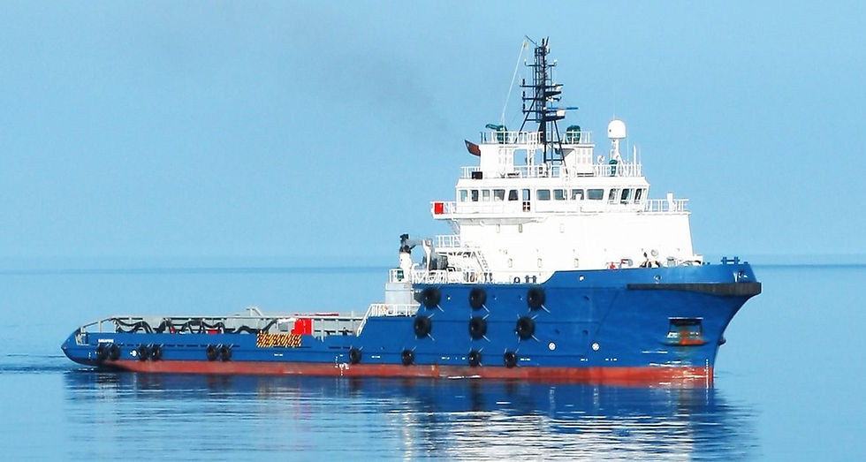
(a)
(b)
Gambar Ilustrasi kapal PSV tanpa beban (a) dan dengan beban (b)

Slide 9
Kapal dikontrol dengan kecepatan yang direncanakan untuk melalui track yang telah di tentukan sesuai gambar lintasan yang mana lintasan ditandai dengan bola, bola tersebut tidak boleh disentuh oleh kapal ERC (wajib di ulang bila tersentuh), tracking lintasan belok dan lurus.
Waktu tercepat kapal dari garis start sampai finish menjadi penilaian.
Pada bagian akhir kontes, setelah selesai menjalankan misi, kapal harus mampu untuk melakukan stopping maneuver pada garis finish dikontrol dengan remot. Posisi sejajar dengan garis finish.

Slide 10
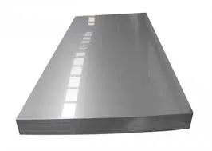
Perlombaan dilakukan 2 kali pertama tanpa tambahan beban berat dan yang kedua dengan tambahan beban berat 2 kg. Beban berupa plat besi sebagaimana gambar dibawah, minimal sebesar 2 kg dengan peletakan posisinya berada di kapal, (peletakan beban direncanakan supaya kapal memiliki displacement sebesar minimal 5 Kg).
Gambar plat besi sebagai beban (minimal berat 2 kg)

Slide 11
Penilaian Proposal
No | Indikator | Bobot penilaian
1 | Halaman Muka | (Wajib)
2 | Lembar Pengesahan | (Wajib)
3 | Bab 1. Pendahuluan | 10
4 | Bab 2. Desain dan Spesifikasi
 | Desain Teknis operational Requirement dan Ukuran Utama Kapal | 10
 | Desain Teknis General Arrangement | 15
 | Desain Teknis Lines Plan | 10
 | Desain Teknis Perkiraan Power | 10
 | Tahapan Pengerjaan | 10
 | Spesifikasi Peralatan | 10

Slide 12
5 | Bab 3. Rancangan Biaya dan Waktu Pengerjaan
 | Anggaran Biaya | 5
 | Jadwal | 5
6 | Bab 4. Penutup | 5
7 | Daftar Pustaka | 5
8 | Lampiran:
 | Biodata Anggota Tim dan Jobdesk | 5
 | Dan lain-lain.
 | Skor: 1, 2, 3, 4, 5 (1 = Buruk; 2 = Kurang; 3 = Cukup; 4 = Baik; 5 = Sangat baik); Nilai = Bobot x Skor

Slide 13
Laporan Kemajuan
(Peserta yang lolos wajib membuat prototipe sesuai proposal yang dituliskan, dan mengupload video, beserta wajib daring untuk klarifikasi)
No | Indikator | Bobot penilaian
1. | Perkenalan anggota tim dan jobdesknya | 10
2. | Uraian misi kapal jika dijadikan kapal sebenarnya | 10
3. | Proses pembuatan lambung kapal | 10
4. | Pemasangan peralatan kemudi | 10
5. | Pemasangan permesinan | 10
6. | Pengukuran berat | 10
7. | Uji coba komponen | 10
8. | Uji gerak lurus dan zigzag | 10
9. | Uji gerak turning | 10
10. | Uji coba kapal di kolam sesuai dengan misi kapal | 10
 |  | 100
 | Skor: 1, 2, 3, 4, 5 (1 = Buruk; 2 = Kurang; 3 = Cukup; 4 = Baik; 5 = Sangat baik); Nilai = Bobot x Skor

Slide 14
Catatan: Setiap tahapan alur proses pada video diawali dengan narasi tertulis tahapan (misalnya: Pembuatan Lambung Kapal), yang kemudian diikuti dengan narasi berupa audio terkait tahapan tersebut. Durasi video tidak lebih dari 5 menit. Video yang disiapkan berjenis MP4, dengan resolusi minimal dan rasio 720pixel: 1280×720 (16:9).
Lomba Performa / Penentuan Pemenang
Penentuan pemenang berdasarkan lomba performa yang dinilai berdasarkan komponen berikut ini:
Kecepatan
Penilaian NT ditentukan berdasarkan waktu tempuh melewati lintasan seperti pada Gambar 3.
Manuver
Penilaian ditentukan berdasarkan waktu tempuh dan keberhasilan melalui lintasan. Berdasarkan dua komponen penilaian tersebut, maka total penilaian performa Kapal Cepat Listrik dengan Sistem Kendali Jauh adalah sebagai berikut:

Slide 15
Rumus Penilaian Performa
N = (A + B)
A = (2 ((600/NT) + (KL x 10))) x 0,3 (misi tanpa beban)
B = (2 ((600/NT) + (KL x 10))) x 0,7 (misi dengan beban)
Di mana: NT = Waktu tempuh
KL = Keberhasilan melewati lintasan (maks. 4 poin)
A = Tanpa beban
B = Dengan beban

Slide 16
TERIMA KASIH

